Slide 1
Юридичні позиції Конституційного Суду України щодо забезпечення прав осіб на судовий захист в адміністративних спорах під час дії воєнного стану
суддя Конституційного Суду України
Галина Юровська

Slide 2

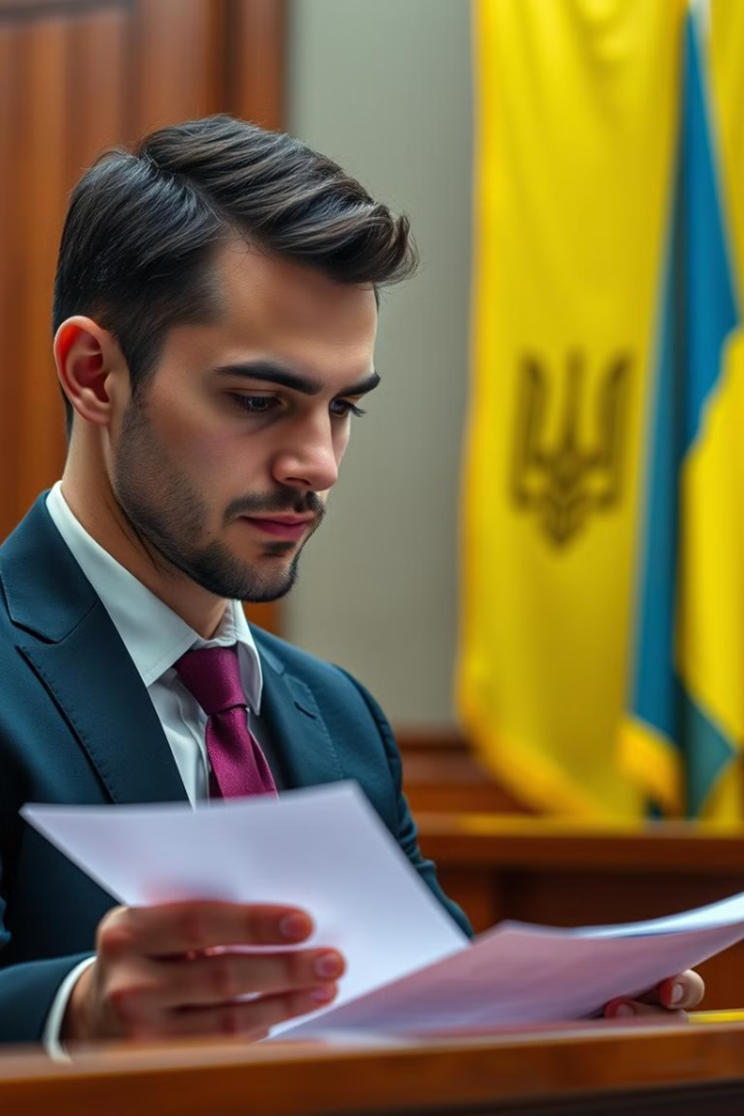


Конституція України
Стаття 64
Конституційні права і свободи людини і громадянина не можуть бути обмежені, крім випадків, передбачених Конституцією України.
В умовах воєнного або надзвичайного стану можуть встановлюватися окремі обмеження прав і свобод із зазначенням строку дії цих обмежень.
Не можуть бути обмежені права і свободи, передбачені , зокрема, статтею 55, Конституції України.
Права і свободи людини і громадянина захищаються судом.
Кожному гарантується право на оскарження в суді рішень, дій чи бездіяльності органів державної влади, органів місцевого самоврядування, посадових і службових осіб.

Slide 3

Закон України „Про правовий режим воєнного стану“
від 12 травня 2015 року № 389-VIII
Стаття 10. Неприпустимість припинення повноважень органів державної влади, інших державних органів в умовах воєнного стану
1. У період воєнного стану не можуть бути припинені повноваження … судів …
Стаття 12-2. Діяльність судів, органів та установ системи правосуддя в умовах воєнного стану
1. В умовах правового режиму воєнного стану суди, органи та установи системи правосуддя діють виключно на підставі, в межах повноважень та в спосіб, визначені Конституцією України та законами України.
2. Повноваження судів, органів та установ системи правосуддя, передбачені Конституцією України, в умовах правового режиму воєнного стану не можуть бути обмежені.

Slide 4

Особливості здійснення правосуддя в умовах воєнного стану
1
Гарантії прав під час воєнного стану
Конституція України дозволяє обмеження деяких прав в умовах воєнного стану, але право на судовий захист не може бути обмежено
2
Безперервна діяльність судів
Закони визначають, що діяльність судів не припиняється в умовах воєнного стану
3
Забезпечення безпеки учасників судового процесу
Можуть бути введені обмеження щодо доступу до адміністративних будівель судів, однак лише за певних умов (наприклад, під час загроз ракетних атак)
4
Застосування технічних заходів
Активніше використовуються технічні засоби для розгляду справ

Slide 5
Юридичні позиції Конституційного Суду України щодо забезпечення
прав осіб на судовий захист в адміністративних спорах
Рішення Конституційного Суду України (Другий сенат)
у справі за конституційною скаргою Плескача В’ячеслава Юрійовича
щодо відповідності Конституції України (конституційності) приписів частини першої
статті 294, частини шостої статті 383 Кодексу адміністративного судочинства України
(щодо рівноправності сторін під час судового контролю за виконанням судового рішення)
від 1 березня 2023 року № 2-р(ІІ)/2023
Предмет конституційного контролю
приписи частини першої статті 294, частини шостої статті 383 Кодексу адміністративного судочинства України (далі – Кодекс) щодо „заборони на апеляційне оскарження ухвали про відмову у задоволенні заяви, поданої в порядку статті 383 Кодексу“.
У частині першій статті 294 Кодексу встановлено перелік ухвал суду першої інстанції, на які можуть бути подані апеляційні скарги окремо від рішення суду.
Згідно з частиною шостою статті 383 Кодексу „за відсутності обставин протиправності відповідних рішень, дій чи бездіяльності суб’єкта владних повноважень – відповідача та порушення ним прав, свобод, інтересів особи-позивача, суд залишає заяву без задоволення. За наявності підстав для задоволення заяви суд постановляє ухвалу в порядку, передбаченому статтею 249 цього Кодексу“.

Slide 6
Конституційний Суд України
зауважує, що з принципу „верховенства права“ (правовладдя) та вимоги утвердження і забезпечення права особи на судовий захист, що його як загальне право визначено в частині першій статті 55 Конституції України, а в її частині другій виокремлено гарантоване право на оскарження до суду рішень, дій або бездіяльності органів публічної влади, їх посадових і службових осіб, випливає обов’язок держави в особі органу законодавчої влади запровадити юридичний механізм реалізації права особи на судовий захист, зокрема в ділянці судового захисту прав і свобод особи у сфері відносин за публічним правом. Такий юридичний механізм має забезпечувати дієвість права особи на судовий захист, що виявляється в запровадженні законом процесуальних можливостей для реального захисту та поновлення порушених прав і свобод особи, особливо в ситуації, коли це порушення спричинено рішеннями, діями або бездіяльністю органів публічної влади, їх посадових і службових осіб (абзац третій підпункту 4.2 пункту 4 мотивувальної частини).
У державі, керованій правовладдям, юридичний механізм здійснення права на апеляційний перегляд справи має забезпечувати дієвість права особи на судовий захист та спроможність запобігати негативним для особи наслідкам можливої судової помилки суду першої інстанції. Законодавець, щоб не чинити свавільно під час установлення обмежень або заборон на оскарження апеляційним порядком окремих процесуальних судових рішень (ухвал), повинен, зокрема, ураховувати юридичні наслідки, що настають для особи в результаті ухвалення судового рішення (ухвали), наявність інших, установлених процесуальним законом, дієвих механізмів захисту та поновлення порушених прав і свобод особи (абзац другий підпункту 4.3.2 підпункту 4.3 пункту 4 мотивувальної частини).
Рішення Конституційного Суду України (Другий сенат) від від 1 березня 2023 року № 2-р(ІІ)/2023

Slide 7
Судовий захист та поновлення прав, свобод, інтересів особи, що зазнали порушення внаслідок ухвалення рішень, учинення дій або бездіяльності органами публічної влади, їх посадовими і службовими особами, неможливий без забезпечення виконання судового рішення, ухваленого на користь особи (абзац другий пункту 6 мотивувальної частини).
Конституційний Суд України зазначає, що з принципу правовладдя та вимоги утвердження й забезпечення права особи на судовий захист в адміністративному судочинстві випливає обов’язок держави забезпечити також обов’язкове виконання судового рішення, ухваленого на користь особи, задля реального захисту та поновлення її прав, свобод, інтересів, що зазнали порушення внаслідок ухвалення рішень, учинення дій або бездіяльності органами публічної влади, їх посадовими і службовими особами. Невиконання державою цього обов’язку суперечить приписам пункту 9 частини другої статті 129, частин першої, другої статті 129-1 Конституції України та призводить до порушення права особи на судовий захист, підриває дієвість адміністративного судочинства, а отже, є несумісним із принципом правовладдя, що його встановлено частиною першою статті 8 Конституції України (абзац четвертий підпункту 6.1 пункту 6 мотивувальної частини).
Конституційний Суд України вважає, що законодавець, ухваливши оспорювані приписи Кодексу, якими не встановив права на апеляційне оскарження ухвали суду про залишення без задоволення заяви, поданої порядком статті 383 Кодексу, діяв свавільно, оскільки не врахував її юридичних наслідків для особи-позивача та не запровадив інших дієвих механізмів захисту і поновлення порушених прав, свобод, інтересів особи-позивача, яка судовим порядком домагається виконання судового рішення, ухваленого на її користь (абзац четвертий
підпункту 7.3 пункту 7 мотивувальної частини).
Рішення Конституційного Суду України (Другий сенат) від від 1 березня 2023 року № 2-р(ІІ)/2023

Slide 8
Рішення Конституційного Суду України (Другий сенат)
у справі за конституційними скаргами Сиротенка Сергія Євгеновича щодо відповідності Конституції України (конституційності) окремих приписів пункту 2 частини дев’ятої статті 171, пункту 4 частини п’ятої статті 246 Кодексу адміністративного судочинства України (щодо особових даних у судовому рішенні) від 19 квітня 2023 року № 4-р(II)/2023
Предмет конституційного контролю
окремі приписи Кодексу адміністративного судочинства України (далі – Кодекс), а саме:
- пункту 2 частини дев’ятої статті 171, за яким про прийняття позовної заяви до розгляду та відкриття провадження у справі суд постановляє ухвалу, в якій зазначає, зокрема, „або місце проживання (для фізичних осіб)“;
- пункту 4 частини п’ятої статті 246, за яким у резолютивній частині рішення зазначають, зокрема, „або місце проживання чи перебування (для фізичних осіб)“, „реєстраційний номер облікової картки платника податків сторін (для фізичних осіб), за його наявності“.
… для реалізації конституційного права на судовий захист, що є гарантією захисту, утвердження та здійснення інших конституційних прав і свобод, потрібно на законодавчому рівні визначити належні й дієві національні юридичні механізми здійснення судочинства та виконання судових рішень, які засновані на основних засадах судочинства й здатні забезпечити судовий захист, поновлення порушених прав і свобод кожної особи (абзац п’ятий підпункту 4.1 пункту 4 мотивувальної частини).

Slide 9
Конституційний Суд України констатує, що використання в адміністративному провадженні таких особових даних, як місце проживання сторін (для фізичних осіб), потрібне для однозначної ідентифікації сторін на стадії відкриття судового провадження та встановлення судом їх адміністративної процесуальної дієздатності, правильного розв’язання питання предметної юрисдикції та територіальної юрисдикції (підсудності), забезпечення належного інформування сторін про хід розгляду справи; зазначення таких особових даних в ухвалі суду про відкриття провадження у справі потрібне передусім для реалізації сторонами їхніх процесуальних прав, зокрема прав на надання відзиву на позовну заяву (відзив), відповіді на відзив, заперечення, на оскарження судових рішень, здійснення яких може вимагати належного повідомлення сторін за місцем їх проживання чи перебування (для фізичних осіб). Тому установлена окремим приписом пункту 2 частини дев’ятої статті 171 Кодексу вимога зазначати в ухвалі суду про відкриття провадження у справі місце проживання сторін (для фізичних осіб) потрібна для реалізації особою права на судовий захист загалом (абзац другий підпункту 4.3 пункту 4 мотивувальної частини).
… Конституційний Суд України зауважує, що встановлена оспорюваними приписами Кодексу вимога зазначати в судових рішеннях місце проживання чи перебування сторін (для фізичних осіб) та реєстраційний номер облікової картки платника податків сторін (для фізичних осіб), за його наявності, є домірною та сприяє досягненню справедливого балансу між забезпеченням реалізації конституційного права на судовий захист і захистом конституційного права на недоторканність особистого і сімейного життя (абзац четвертий підпункту 4.4.3 підпункту 4.4 пункту 4 мотивувальної частини).
Рішення Конституційного Суду України (Другий сенат) від 19 квітня 2023 року № 4-р(II)/2023

Slide 10
Рішення Конституційного Суду України (Другий сенат)
у справі за конституційною скаргою Лопушанського Володимира Михайловича щодо відповідності Конституції України (конституційності) частини другої статті 3, підпункту 9 пункту 1 частини другої статті 4 Закону України „Про судовий збір“
(справа про обов’язковість судового рішення) від 13 травня 2024 року № 6-р(II)/2024
Предмет конституційного контролю
Частина друга статті 3 Закону України „Про судовий збір“ від 8 липня 2011 року № 3674-VI зі змінами (далі – Закон), якою визначено перелік заяв, за подання яких судовий збір не справляють.
Підпункт 9 пункту 1 частини другої статті 4 Закону, яким встановлено ставки судового збору за подання до суду апеляційної і касаційної скарги на ухвалу суду, заяви про приєднання до апеляційної чи касаційної скарги на ухвалу суду:
- юридичною особою або фізичною особою-підприємцем - 1 розмір прожиткового мінімуму для працездатних осіб;
- фізичною особою - 0,2 розміру прожиткового мінімуму для працездатних осіб.
Автор клопотання наголошує, що застосування в остаточному судовому рішенні в його справі приписів Закону, що їх він оспорює, порушує його право на судовий захист та на оскарження в суді рішень, дій чи бездіяльності органів державної влади, органів місцевого самоврядування, посадових і службових осіб ...

Slide 11
Конституційний Суд України вважає, що право на судовий захист, установлене частиною першою статті 55 Конституції України, слід розглядати у зв’язку з основними засадами судочинства, визначеними частиною другою статті 129 Конституції України, та з урахуванням права на справедливий суд (складником якого є обов’язок держави виконати судове рішення), гарантованого статтею 6 Конвенції (Конвенції про захист прав людини і основоположних свобод 1950 року) (абзац п’ятий підпункту 3.4 пункту 3 мотивувальної частини).
Ураховуючи, що за подання до суду першої інстанції скарги на рішення, дію або бездіяльність державного виконавця чи іншої посадової особи органу державної виконавчої служби або приватного виконавця не встановлено справляння судового збору, Конституційний Суд України зазначає, що обов’язок сплати судового збору за подання апеляційної і касаційної скарги на ухвалу суду першої інстанції, визначений приписом статті 4 Закону, не можна вважати зрозумілим і справедливим елементом механізму контролю за виконанням судового рішення як невіддільного складника права на доступ до суду (абзац п’ятий підпункту 4.3 пункту 4 мотивувальної частини).
Конституційний Суд України дійшов висновку, що частина друга статті 3, підпункт 9 пункту 1 частини другої статті 4 Закону в тім, що вони уможливлюють справляння судового збору під час подання апеляційної і касаційної скарги на ухвалу суду, постановлену за результатами розгляду скарги на рішення, дію або бездіяльність державного виконавця чи іншої посадової особи органу державної виконавчої служби або приватного виконавця під час виконання судового рішення … є такими, що суперечать частині першій статті 8, частинам першій, другій статті 55, статті 129-1 Конституції України (абзац шостий підпункту 4.5 пункту 4 мотивувальної частини).
Рішення Конституційного Суду України (Другий сенат) від від 13 травня 2024 року № 6-р(II)/2024

Slide 12




Конституційний Суд України наголошує на:
індивідуалізації юридичної відповідальності:
балансі між публічними і приватними інтересами
(необхідність врахування індивідуальних обставин у справах);
(санкції мають бути співмірними та
враховували особисті інтереси особи та можливий матеріальний збиток для неї та держави);
забезпеченні права на апеляційний перегляд
обов’язку держави забезпечувати
виконання судових рішень
(обов’язок законодавця забезпечити право на апеляційний перегляд судових рішень, особливо в ситуаціях, де обмеження цього права може позбавити громадян ефективного захисту);
(держава зобов’язана створити механізми для ефективного виконання судових рішень, оскільки це безпосередньо пов’язано із забезпеченням прав особи на захист і відновлення порушених прав).

Slide 13
Дякую за увагу!

